Slide 1

Mikropoświadczenia

Slide 2
Nowe rozwiązania w edukacji
Mikropoświadczenia są potwierdzeniem mniejszych (niż określają np. dyplomy uniwersyteckie, czy świadectwa studiów podyplomowych) efektów uczenia się. Pozwalają potwierdzać zdobywanie nowych lub poszerzanie już zdobytych umiejętności. Umiejętności nie tylko tych, jakie są efektem m.in. edukacji szkolonej bądź na uczelni wyższej, czy podczas różnych kursów, ale również tych, które zdobywa się np. ucząc się samodzielnie.

Slide 3
Dlaczego warto gromadzić mikropoświadczenia?
Mikropoświadczenia dają możliwość potwierdzania konkretnych umiejętności.
Mikropoświadczenia pozwalają na wyróżnienie się z tłumu innych osób posiadających takie samo wykształcenie i podobne doświadczenie zawodowe.
Mikropoświadczenia to element motywacji do nieustannego rozwoju i tak np.: osoby, biorące udział w konferencjach naukowych czy innych wydarzeniach edukacyjnych otrzymują dużą dawkę nowych, cennych informacji - dzięki mikropoświadczeniom będzie można to dokumentować.
Mikropoświadczenia to szansa dla osób, które pracują na określonym stanowisku, ale w rzeczywistości wykonują również inne zadania i tym samym nie mogą jednak potwierdzić tego, że posiadają umiejętności przekraczające zakres ich obowiązków. Taką właśnie możliwość dają mikropoświadczenia.
Mikropoświadczenia zaczynają być wydawane przez m.in. szkoły, uczelnie wyższe, renomowane instytucje oraz firmy na podstawie przejrzystych kryteriów, dzięki czemu nie sposób ich podważyć i zawsze świadczą na korzyść ich posiadacza.
Mikropoświadczenia budują indywidualne cyfrowe portfolio każdej osoby.

Slide 4
Open Badges
Open Badges jest innowacyjnym, międzynarodowym standardem, cyfrowego poświadczania w zakresie zweryfikowanych osiągnięć, umiejętności czy kompetencji.
Standard ten bazuje na atrakcyjnej formie cyfrowej mikropoświadczeń z zakodowanymi i zabezpieczonymi informacjami, niezbędnymi do identyfikacji tego, za co otrzymano dane mikropoświadczenie, kto je otrzymał i przez kogo zostało wydana.
Wszystkie te informacje są niczym innym jak “odciskiem palca” na rynku pracy. Dzięki nim możemy śledzić rozwój edukacyjny i zawodowy danej osoby. Możliwość ich gromadzenia bądź udostępniania w internecie pozwala w prostszy i szybszy niż wcześniej sposób na przedstawienie portfolio naszych umiejętności.
Ponadto mikropoświadczenia dają możliwość budowania motywacji, śledzenia ścieżek rozwoju oraz osiągnięć edukacyjnych, a także uświadamiania kompetencji. Korzystają z nich przedsiębiorstwa, instytucje i organizacje pozarządowe na całym świecie.

Slide 5
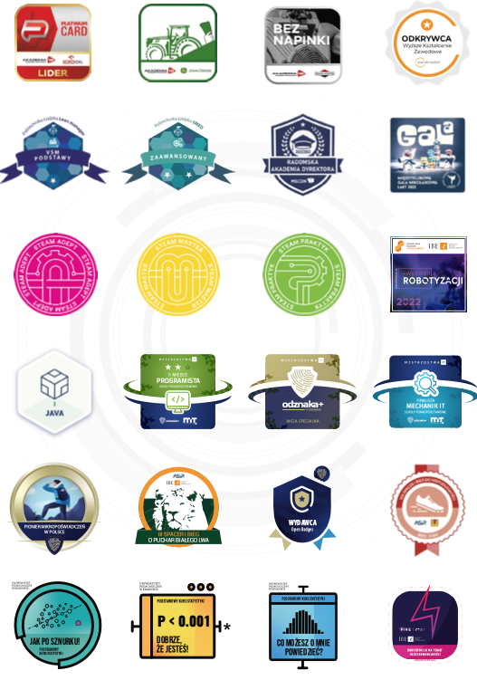
Open Badges
- Nazwa odznaki lub mikropoświadczenia
- Wydawca (dane wydawcy)
- Posiadacz (dane posiadacza)
Opis odznaki lub mikropoświadczenia
Graficzny obraz
Kryteria przyznania
Data wydania
Tagi
Dowody na spełnienie kryteriów
Data ważności
Adres URL

Slide 6

Pierwsza pomoc
(Moc Ratowania, Lifesaver Basic Level)
Dane klasy odznaki
Pierwsza pomoc ( Moc Ratowania, Lifesaver Basic Level, )
Posiadacz odznaki wziął udział w kursie pn. „Pierwsza pomoc” zorganizowanym przez Uniwersytet Medyczny we Wrocławiu.
W trakcie kursu posiadacz odznaki nabył wiedzę teoretyczną i praktyczną dot. udzielania pierwszej pomocy.
Kurs podzielony jest na trzy części. Pierwszy moduł poświęcony jest podstawowym zabiegom ratującym życie, BLS – rozpoznanie poszkodowanego w stanie zagrożenia życia, zastępcza wentylacja (użycie maski twarzowej, chusty twarzowej), uciskanie klatki piersiowej, pozycja boczna bezpieczna., Drugi moduł dot. obsługi automatycznego defibrylatora zewnętrznego wraz z elementami BLS. Prezentowane treści w części pierwszej i drugiej zgodne są z aktualnymi wytycznymi ERC 2021. Dodatkowo, w ramach trzeciego modułu instruktorzy poruszają zagadnienia związane z pierwszą pomocą w aspekcie zdarzeń możliwych do wystąpienia na terenie siedziby firmy. Uczestnik kursu podlegał ocenie ciągłej przez wykwalifikowanych instruktorów.

Slide 7
Pierwsza pomoc
(Moc Ratowania, Lifesaver Basic Level)
Kryteria
1. udział w kursie pn. "Pierwsza pomoc" w wymiarze minimum 4 godzin dydaktycznych,
2.uczestnik kursu potrafi prawidłowo powiadomić Zespół Ratownictwa Medycznego,
3. uczestnik kursu potrafi prawidłowo sprawdzić podstawowe funkcje życiowe,
4. uczestnik kursu potrafi prawidłowo ułożyć poszkodowanego w pozycji bezpiecznej,
5.uczestnik kursu potrafi określić kiedy rozpocząć sztuczną wentylację,
6. uczestnik kursu potrafi prawidłowo prowadzić resuscytacje krążeniowo-oddechową (BLS),
7.uczestnik kursu potrafi zastosować strategię bezpiecznego i skutecznego użycia AED,
8. uczestnik kursu potrafi zastosować strategię postępowania w zadławieniu,
9.uczestnik kursu potrafi zastosować strategię udzielania pomocy w przypadku zranień,
10. uczestnik kursu potrafi zastosować strategię udzielania pomocy w stanach nieurazowych zagrażających życiu,
11. uczestnik kursu potrafi zastosować strategię udzielania pierwszej pomocy na terenie zakładu pracy.

Slide 8
Przykładowe propozycje kursów do mikropoświadczeń
Stopnie :
1. podstawy teoretyczne
2. obsługa pod nadzorem
3. obsługa samodzielna
1.Kurs ECMO
2.Kurs inwazyjnej wentylacji mechanicznej pacjenta
3. Kurs Badanie laryngoskopowe
4. Kurs USG
5. USG FAST
6.Kurs ECHO serca
7. Kurs szycia : szwy skórne, szycie powięzi, szwy w obrębie jelit
1. Odznaki konferencyjne
2. Odznaki działalności naukowej
3. Odznaki języka medycznego:
a) język migowy
b) język niemiecki
c) Język angielski
d) Język szwedzki

Slide 9
Europejskie zasady opracowania i wydawania mikropoświadczeń
JAKOŚĆ – oparta na skuteczności wewnętrznych procedur zapewnienia jakości Organizatora kursów.
PRZEJRZYSTOŚĆ – mikropoświadczenia zawierają jasne informacje na temat efektów uczenia się, nakładu pracy, treści, poziomu i oferty edukacyjnej.
ADEKWATNOŚĆ – adekwatne do rynku pracy i potrzeb edukacyjnych.
OCENA - na podstawie przejrzystych kryteriów.
ŚCIEŻKI UCZENIA – mikropoświadczenia są opracowane i wydawane w celu wspierania elastyczności ścieżek uczenia się, w tym możliwości walidacji, uznawania i ” komunikowania” mikropoświadczeń z różnych systemów.
UZNAWANIE – uznawane na podstawie standardowych procedur uznawania stosowanych przy uznawaniu kwalifikacji zagranicznych i okresów nauki za granicą lub zgodnie ze standardowymi europejskimi elementami opisu i zasadami opracowywania i wydawania mikropoświadczeń.

Slide 10
Europejskie zasady opracowania i wydawania mikropoświadczeń
PRZENOŚNOŚĆ - są własnością posiadacza poświadczenia (osoby uczącej się) i mogą być przez niego przechowywane i udostępniane, w tym za pomocą bezpiecznych portfeli cyfrowych ( np. Europass)
ZORIENTOWANIE NA OSOBĘ UCZĄCĄ SIĘ – mikropoświadczenia są opracowane, aby zaspokoić potrzeby docelowej grupy osób uczących się
AUTENTYCZNOŚĆ – mikropoświadczenia zawierają informacje wystarczające do sprawdzenia tożsamości posiadacza poświadczenia, tożsamości prawnej organu wydającego, daty i miejsca wydania mikropoświadczenia
INFORMACJE I PORADNICTWO – powinny w sposób inkluzywny docierać do jak najszerszych grup osób uczących się, wspierając kształcenie, szkolenie i wybór kariery zawodowej

Slide 11
Dziękujemy za uwagę.
Centrum Kształcenia Podyplomowego

